Slide 1

Montagem e Manutenção de Computador I

Slide 2
Disco Rígido ou HD (Hard Disk)

Slide 3
O que é HD?
O Hd é o dispositivo de armazenamento de dados mais usado nos computadores. Nele, é possível guardar não só arquivos como também todos os dados do seu sistema operacional.

Slide 4
Surgimento
O 1º HD:
  Um dos primeiros HDs que se tem notícia é o IBM 305 RAMAC (1956). Tinha capacidade de arazenamento de até 5 MB de dados. Eram enormes possuía dimensões 14 x 8 polegadas e eram extremamente caros (30 mil dólares).
  Com o passar dos anos, os HDs foram aumentando sua capacidade de armazenamento,se tornaram menores, mais baratos e mais confiáveis.

Slide 5
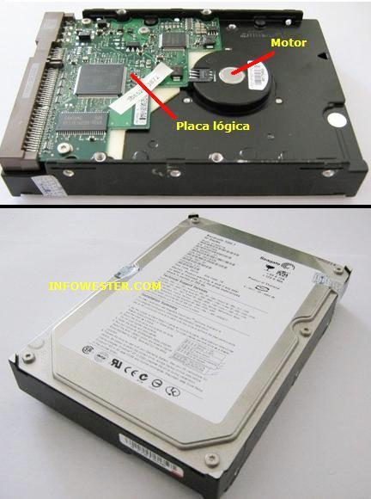
Componentes de um HD
Placa lógica:
  Abriga chips responsáveis por diversas tarefas do HD.
Motor:
  Responsável por fazer girar os pratos(discos onde os dados são armazenados)

Slide 6
Componentes de um HD
Buffer:
  Armazena pequenas quantidades de dados durante a comunicação com o computador. Esse chip consegue lidar com os dados de maneira mais rápida que os discos rígidos, com isso agiliza o processo de transferência de informações. É comum encontrar HDs que possuíam buffers de 2 MB e 8 MB.
Controladora:
  Gerencia uma série de itens do HD, como a movimentação dos discos e das cabeças de leitura/gravação , o envio e recebimento de dados entre os discos e o computador, e até rotinas de segurança.

Slide 7
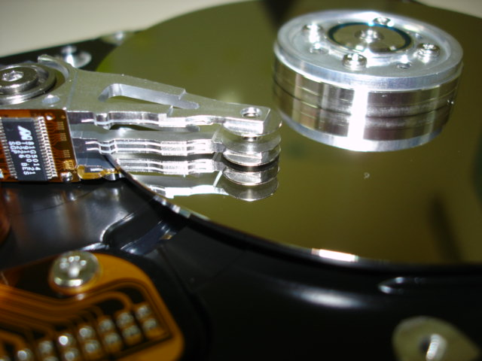
Componentes de um HD
Cabeça e braço:
  Cabeça (ou cabeçote) é um dispositivo muito pequeno de leitura e gravação. Nela esta presente uma bobina que utiliza impulsos magnéticos para manipular as moléculas da superfície do disco, e assim gravar dados. Há uma cabeça para cada lado dos discos. Se localizado na ponta de um dispositivo denominado braço, que tem a função de posicionar os cabeçotes sob a superfície dos pratos. A cabeça de leitura e gravação não toca nos discos porém a distância entre ambos é extremamente pequena.tin
Foto de um braço e cabeça de um HD

Slide 8
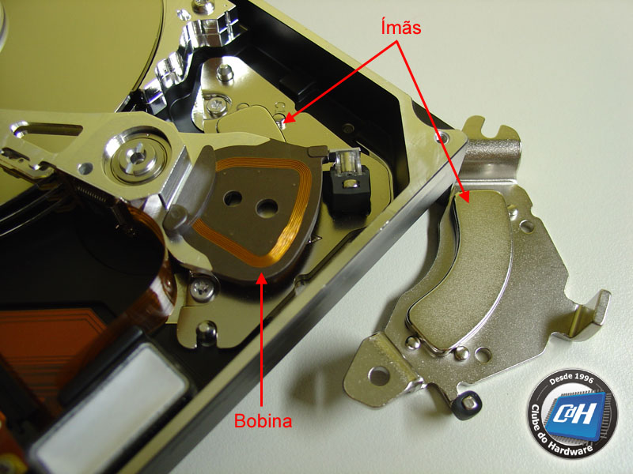
Componentes de um HD
Atuador:
  É o responsável por mover o braço sob a superfície dos pratos, e assim permitir que as cabeças façam o seu trabalho. Para que a movimentação ocorra, o atuador contém em seu interior uma bobina que é "induzida" por imãs.
Foto de um Atuador desmontado

Slide 9
Gravação e Leitura
A superfície de gravação dos pratos é composta de materiais sensíveis ao magnetismo (geralmente, óxido de ferro). O cabeçote de leitura e gravação manipula as moléculas desse material através de seus pólos. Para isso, a polaridade das cabeças muda numa freqüência muito alta: quando está positiva, atrai o pólo negativo das moléculas e vice-versa. De acordo com essa polaridade é que são gravados os bits (0 e 1). No processo de leitura de dados, o cabeçote simplesmente "lê" o campo magnético gerado pelas moléculas e gera uma corrente elétrica correspondente, cuja variação é analisada pela controladora do HD para determinar os bits.

Slide 10
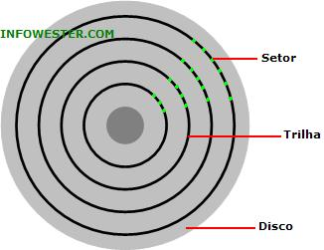
Gravação e Leitura
Para a "ordenação" dos dados no HD, é utilizado um esquema conhecido como "geometria dos discos". Nele, o disco é "dividido" em cilindros, trilhas e setores.

Slide 11
Gravação e Leitura
As Trilhas:
  São círculos que começam no centro do disco e vão até a sua borda, como se estivesse um dentro do outro. Essas trilhas são numeradas da borda para o centro, isto é, a trilha que fica mais próxima da extremidade do disco é denominada trilha 0, a trilha que vem em seguida é chamada trilha 1, e assim por diante, até chegar à trilha mais próxima do centro.

Slide 12
Gravação e Leitura
Os Setores:
  Cada trilha é dividida em trechos regulares chamados de setor. Que possui uma determinada capacidade de armazenamento (geralmente, 512 bytes).

